Slide 1
Realaus šifravimo eiga
Doc. E.Mačikėnas
Parengta pagal CGI Group Inc. White Paper.
(CGI Group Inc. is a Canadian multinational information technology (IT) consulting, systems integration, outsourcing and solutions company headquartered in Montreal, Canada.)

Slide 2
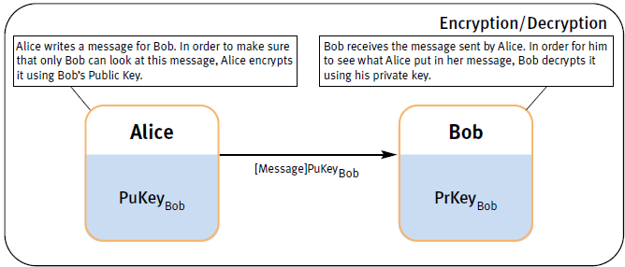
Encryption / Decryption Principles
Parengta pagal CGI Group Inc. White Paper
CGI Group Inc. is a Canadian multinational information technology (IT) consulting, systems integration, outsourcing and solutions company headquartered in Montreal, Canada.

Slide 3
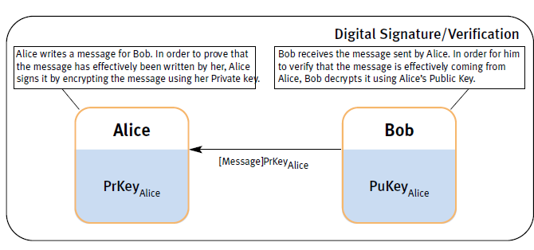
Digital Signature / Verification Principles

Slide 4
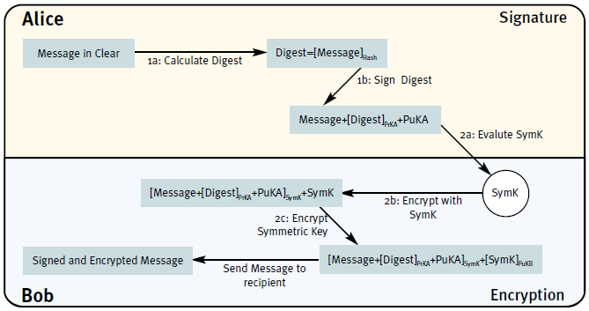
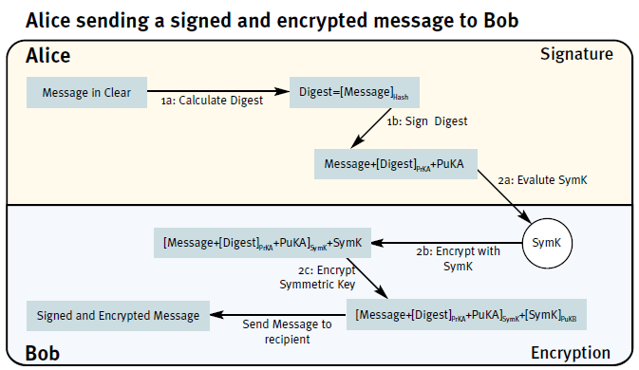
Alice sending a signed and encrypted message to Bob
Šiuolaikinė kriptografija, tai mokslo šaka, sprendžianti elektroninės informacijos saugos problemas.
Žodis „kriptografija“ susideda iš dviejų graikiškų žodžių: „kryptos“ reiškiančio „paslėptas“ ir „graphein“ reiškiančio „rašyti“. Terminą „kriptografija“ (angl. cryptography) sukūrė anglų fizikas ir rašytojas Tomas Braunas (Thomas Browne) 1658 m.

Slide 5
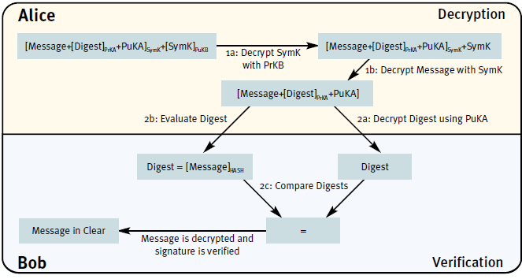
Bob decrypting and verifying the message sent by Alice

Slide 6
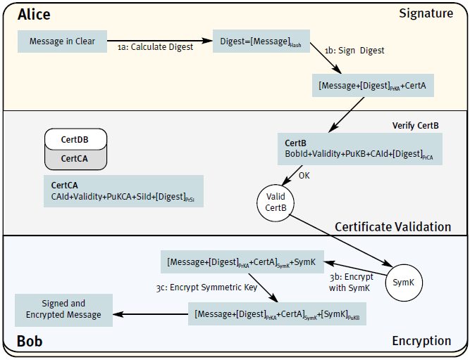
Alice sending a signed and encrypted message to Bob revisited

Slide 7
Realaus šifravimo eiga
Jūsų klausimai - ?

Slide 8

Gerų artėjančių švenčių
ir sėkmės per
sesiją

